Slide 1
DISEÑO DE UN SISTEMA DE SUPERVISIÓN Y CONTROL ORIENTADO A ESTACIONES DE RIEGO PARA LA INDUSTRIA DE CULTIVOS
Presentado por:
Julio Cesar Valbuena García
Cód. 20092283014

Slide 2
PRESENTACION
Introducción
Objetivo General
Objetivos Específicos
Estaciones de Riego
Estación de Riego Vs. Planta Lab. de Control
Solución Planteada
Especificaciones Técnicas
Componentes
Ejecución del Sistema
Conclusiones
Preguntas

Slide 3
Objetivo General
Diseñar un sistema de supervisión y control orientado a estaciones de riego de agua para cultivos, a ser probado en el Laboratorio de Electrónica de la Universidad Distrital Francisco José de Caldas Facultad Tecnológica.
Objetivos Específicos
• Comunicar un PLC y un Variador electrónico de velocidad por medio de protocolos de comunicación Ethernet, comunicación serial.
• Implementar un sistema de adquisición de datos y de supervisión que reciba datos de un PLC.
• Enviar información del funcionamiento de la bomba de agua y del variador, tales como velocidad de la bomba, corriente de motor, presión de agua (por medio de un transductor de presión), historial de fallas y estado del motor en tiempo real, a un cuarto de control.

Slide 4
Estaciones de Riego
consiste en suministrar cantidades controladas de agua a los diferentes cultivos mediante diversos métodos artificiales de riego. Este tipo de agricultura requiere inversiones de capital y tecnologías, además de una infraestructura hídrica: canales, acequia, aspersores, alberca, etc.
Actualmente, se utiliza el riego por aspersión o el gota a gota, donde se regulan factores como, humedad ambiente, fertilización del suelo, presión, caudal, etc.
Características del sistema de riego:
Ahorro de agua, entre 50 a 60 %.
Menos problemas de obturación debida a las sales disueltas y a las partículas sólidas en suspensión presentes en todas las aguas de riego.
Riego uniforme, variando el caudal con la presión, y puede ser instalado en superficie o enterrado.

Slide 5
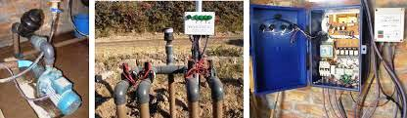
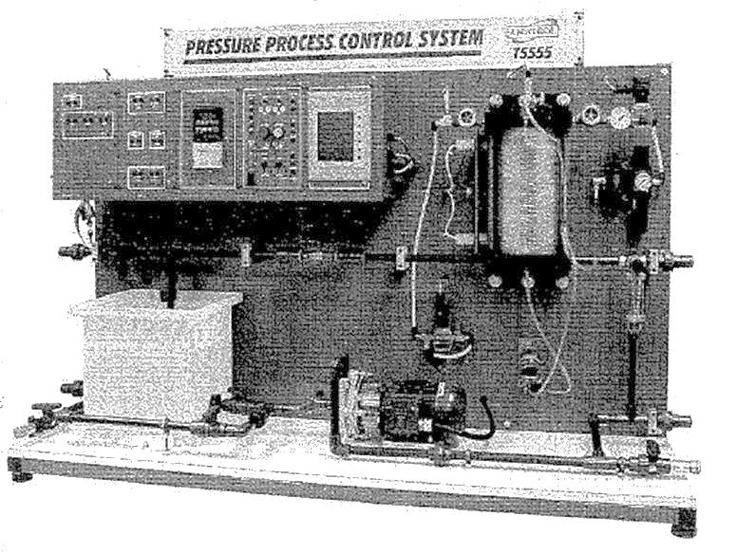
Estación de Riego Vs. Planta Lab. de Control

Slide 6
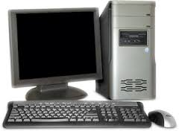
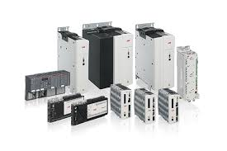
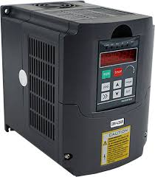
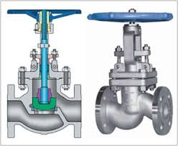
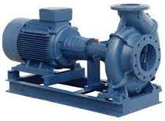
Solución Planteada
Conexión Ethernet, Modbus
Conexión Ethernet 10BASE-T

Slide 7
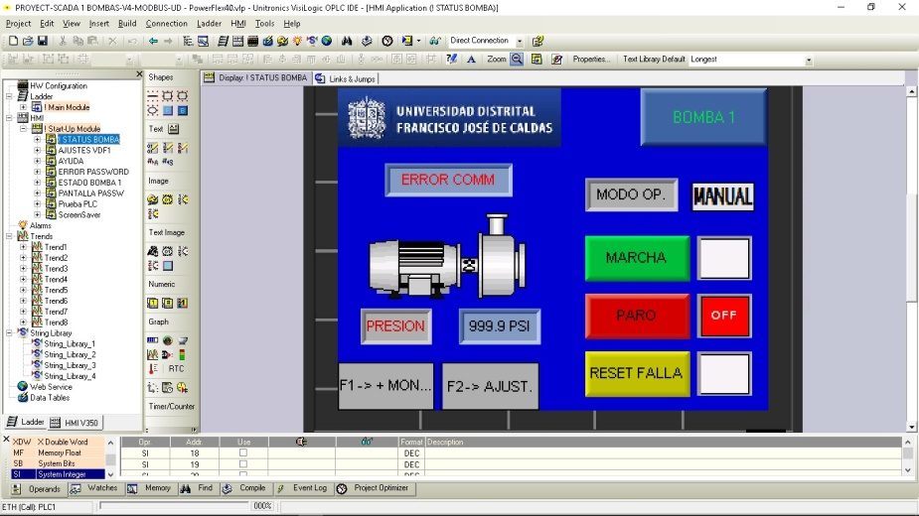
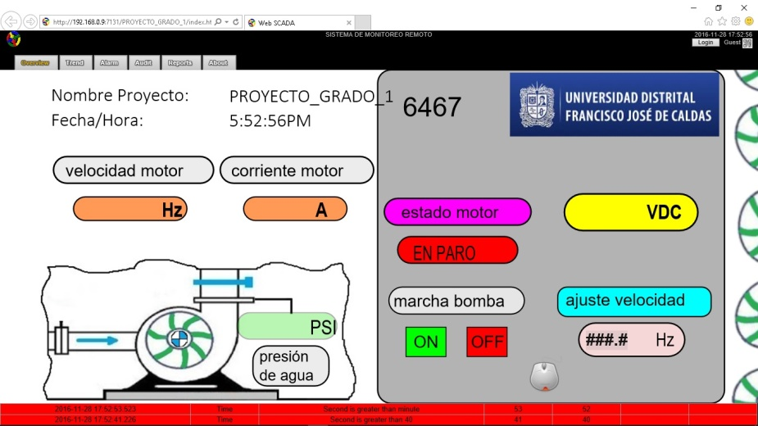
Solución del Sistema ..\20150917_175101.mp4

Slide 8
Conclusiones
En la industria existen gran variedad de programas para realizar sistemas de monitoreo y control para diferentes procesos, con grandes características y funcionalidad, pero que así mismo requieren de grandes inversiones para poder adquirir las licencias de funcionamiento de los mismos.
Se puede realizar integración de varios equipos de diversas casas fabricantes sin tener que quedar ligado a una única marca; ésta es la gran ventaja que brindan los protocolos abiertos de comunicación, que permitió la interoperabilidad de los sistemas: el variador (elemento actuador-de control), el PLC (elemento de control/lectura)
Competir en el mercado de la automatización de sistemas de riego; creando una solución completa y novedosa, con los mismos avances en comunicación remota como los que ya existen.
Los protocolos utilizados en el diseño son los más usados en la industria, sin que esto demerite en su uso y conectividad.

Slide 9

Preguntas

Slide 10
Gracias !!

